Slide 1
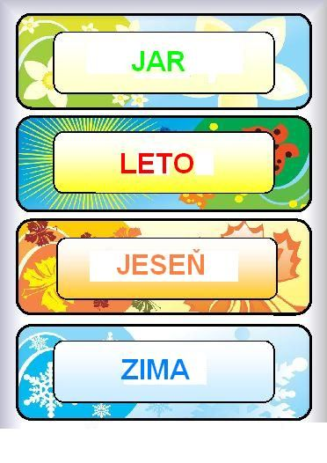
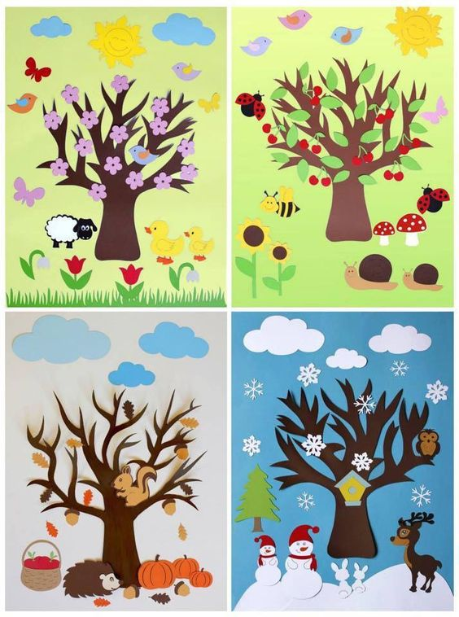

Slide 2
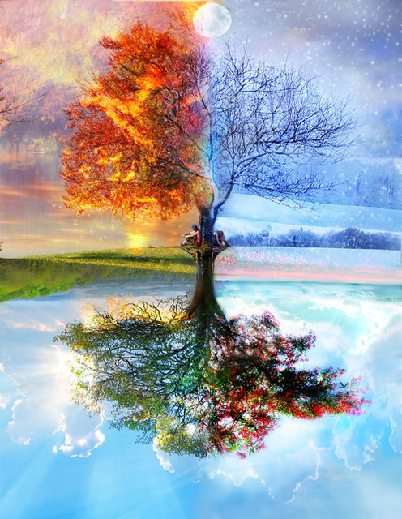
ŠTYRI ROČNÉ OBDOBIA

Slide 3
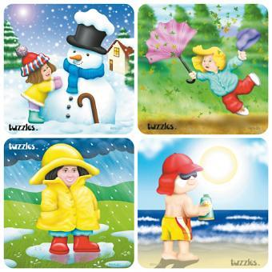
Štyri veľké predstavenia
Každý rok má štyri deti:
leto, jeseň, zima, jar.
Každučké má inú tvár.
Štyri ročné obdobia,
vždy nám radosť urobia.

Slide 4
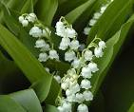
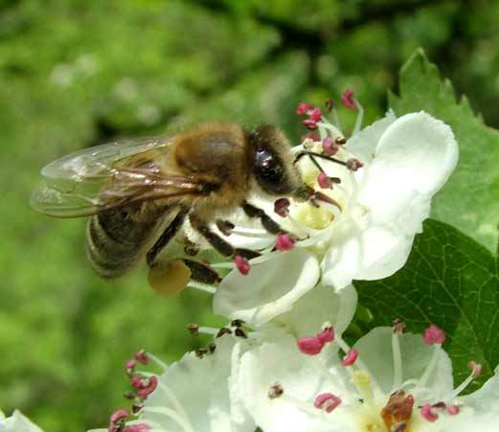
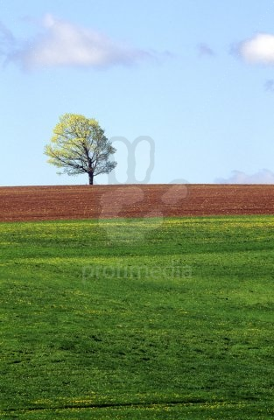

Na jar kvitne konvalinka,
zvončekami stále cinká.
V lete včielka Bzučuľa,
nosí medík do úľa.
Na jeseň si vietor píska,
mocne fučí na strniská.
V zime sniežik napadá,
až je biela záhrada.

Slide 5
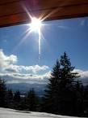

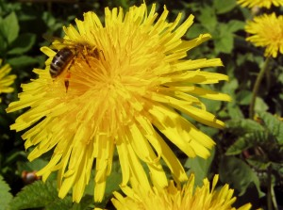


Prišla jar
Začiatok jari: 21.marec
Jarné mesiace : marec apríl máj
Znaky jari:
slnko teplejšie hreje
kvitnú jarné kvety

Slide 6
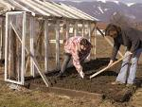

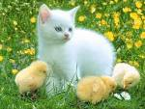


jarné práce na poli i v záhradách
sviatky jari
rodia sa mláďatká
prílet sťahovavých vtákov
pučanie stromov

Slide 7

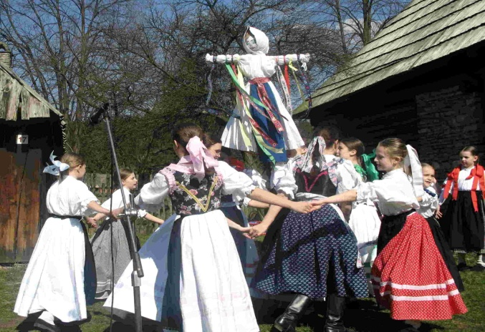



Sviatky jari
Rozlúčka so zimou – vynášanie Moreny
Veľká noc, oblievačka

Slide 8

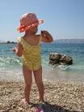
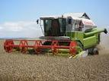

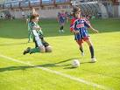

Blíži sa leto
Jún
Júl
August
Začiatok leta: 21. jún
Znaky leta:
horúce slnko
dovolenky
žatva
letné športy

Slide 9
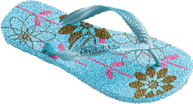
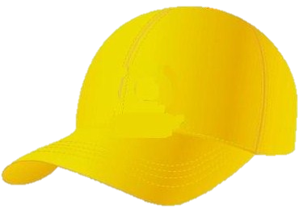
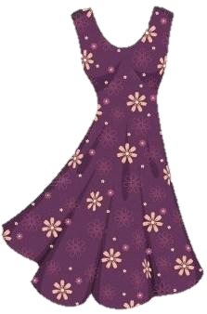

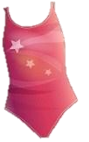
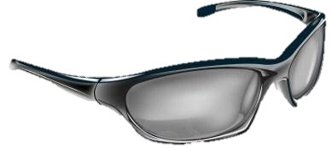
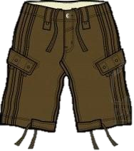
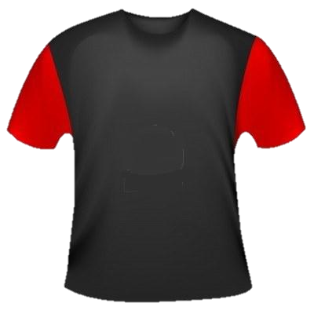
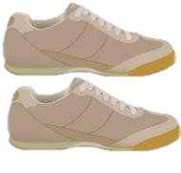

Ako sa obliekame v lete

Slide 10




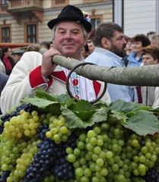
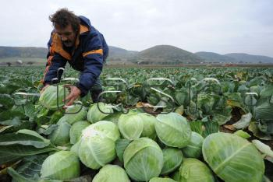

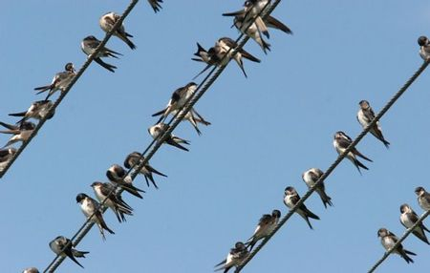
Začína jeseň
September
November
Október
Začiatok jesene: 23.september
fúka chladný vietor, dážď, hmla
púšťanie šarkanov
zber úrody
opadávanie listov zo stromov
odlet sťahovavých vtákov

Slide 11





Hurá, už je zima!
Začiatok zimy: 21.december
zimné mesiace : január, február, marec
Znaky zimy:
mrzne , sneží , svieti zubaté slnko,

Slide 12
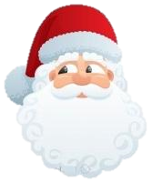
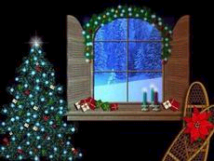
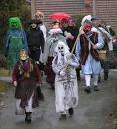
Sviatky zimy
MIKULÁŠ
VIANOCE
FAŠIANGY

Slide 13
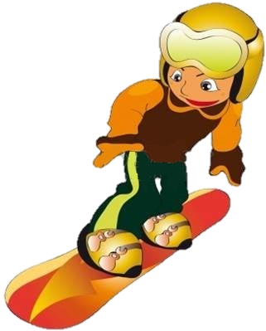
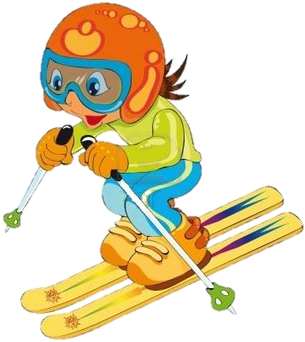
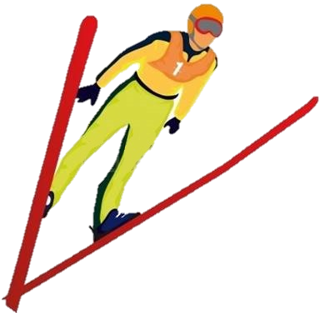
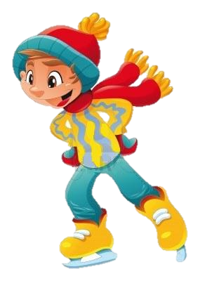
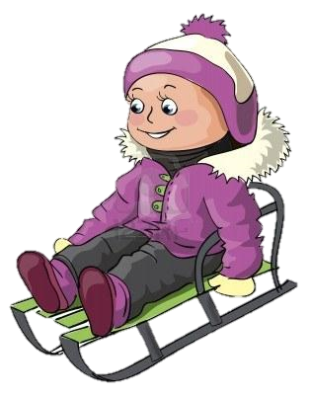
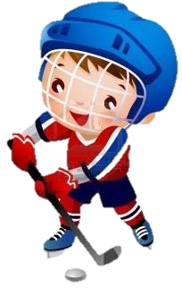
Zimné športy
snowboarding
Skoky na lyžiach
lyžovanie
hokej
sánkovanie
korčuľovanie

Slide 14
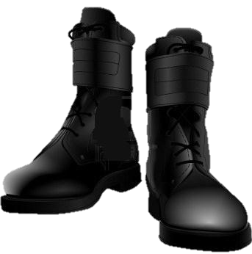
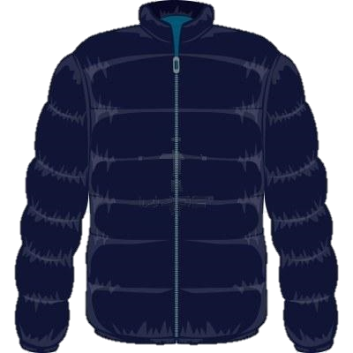
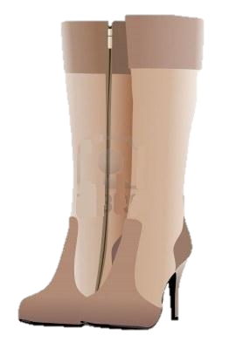
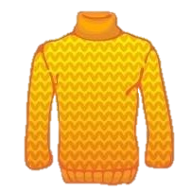
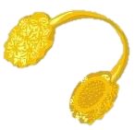
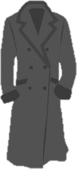

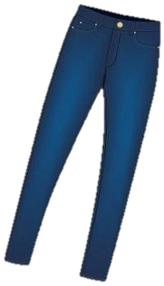


Oblečenie v zimnom počasí

Slide 15
Zopakujme si
Vieš vymenovať štyri ročné obdobia ?
Aké počasie je v zime ?
Ako sa v zime obliekame?
Aké máme sviatky na jar?
Aké sú znaky jari?
Čo sa deje v prírode na jeseň?
Vieš vymenovať jesenné a jarné mesiace?
Čo si pripomíname na Vianoce?
Aké zimné a letné športy poznáš?
Ako sa obliekame v lete?

Slide 16
ĎAKUJEM ZA POZORNOSŤ!

